Slide 1
Laravel projekt
Sara, maja och alexander

Slide 2
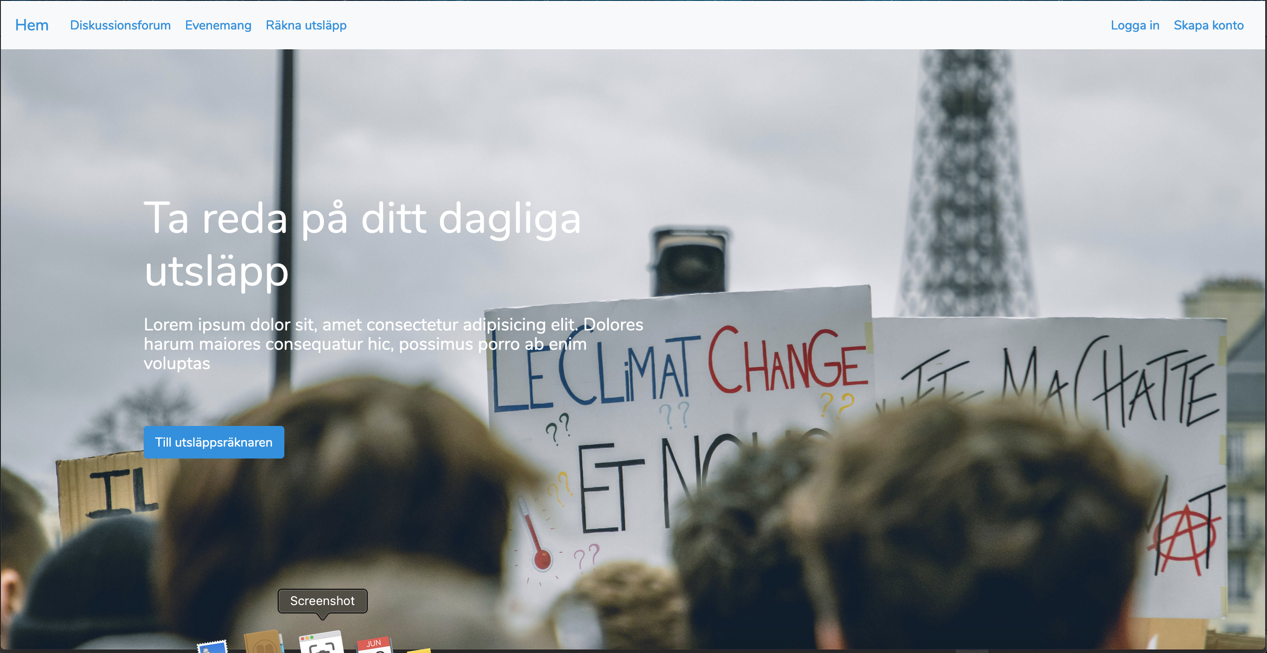
Home page
Info om hemsidan & länkar till undersidor. Sidan använder layout view filen som gäller i alla andra undersidor

Slide 3
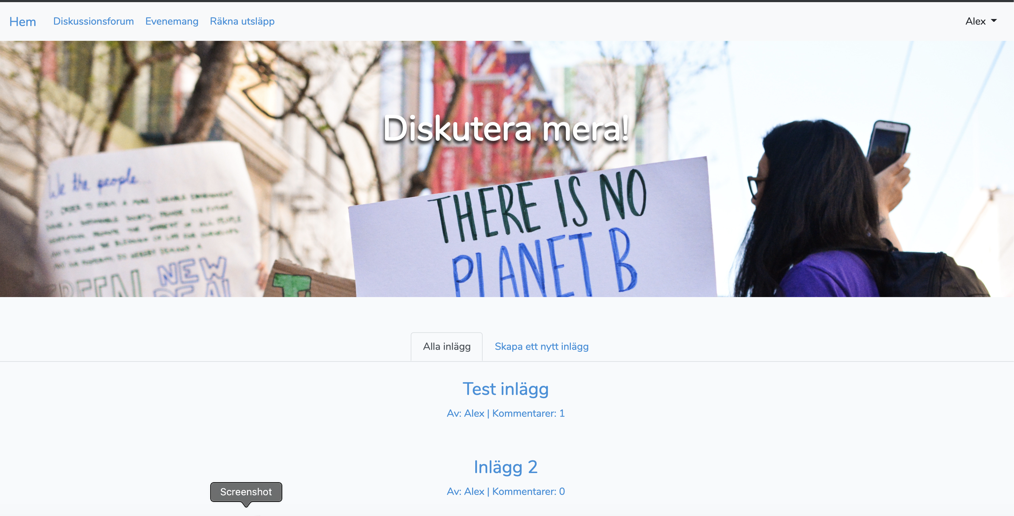
Blog
Kräver inloggning. Inloggad användare kan läsa, kommentera och gillar andras inlägg samt lägg till nya inlägg

Slide 4
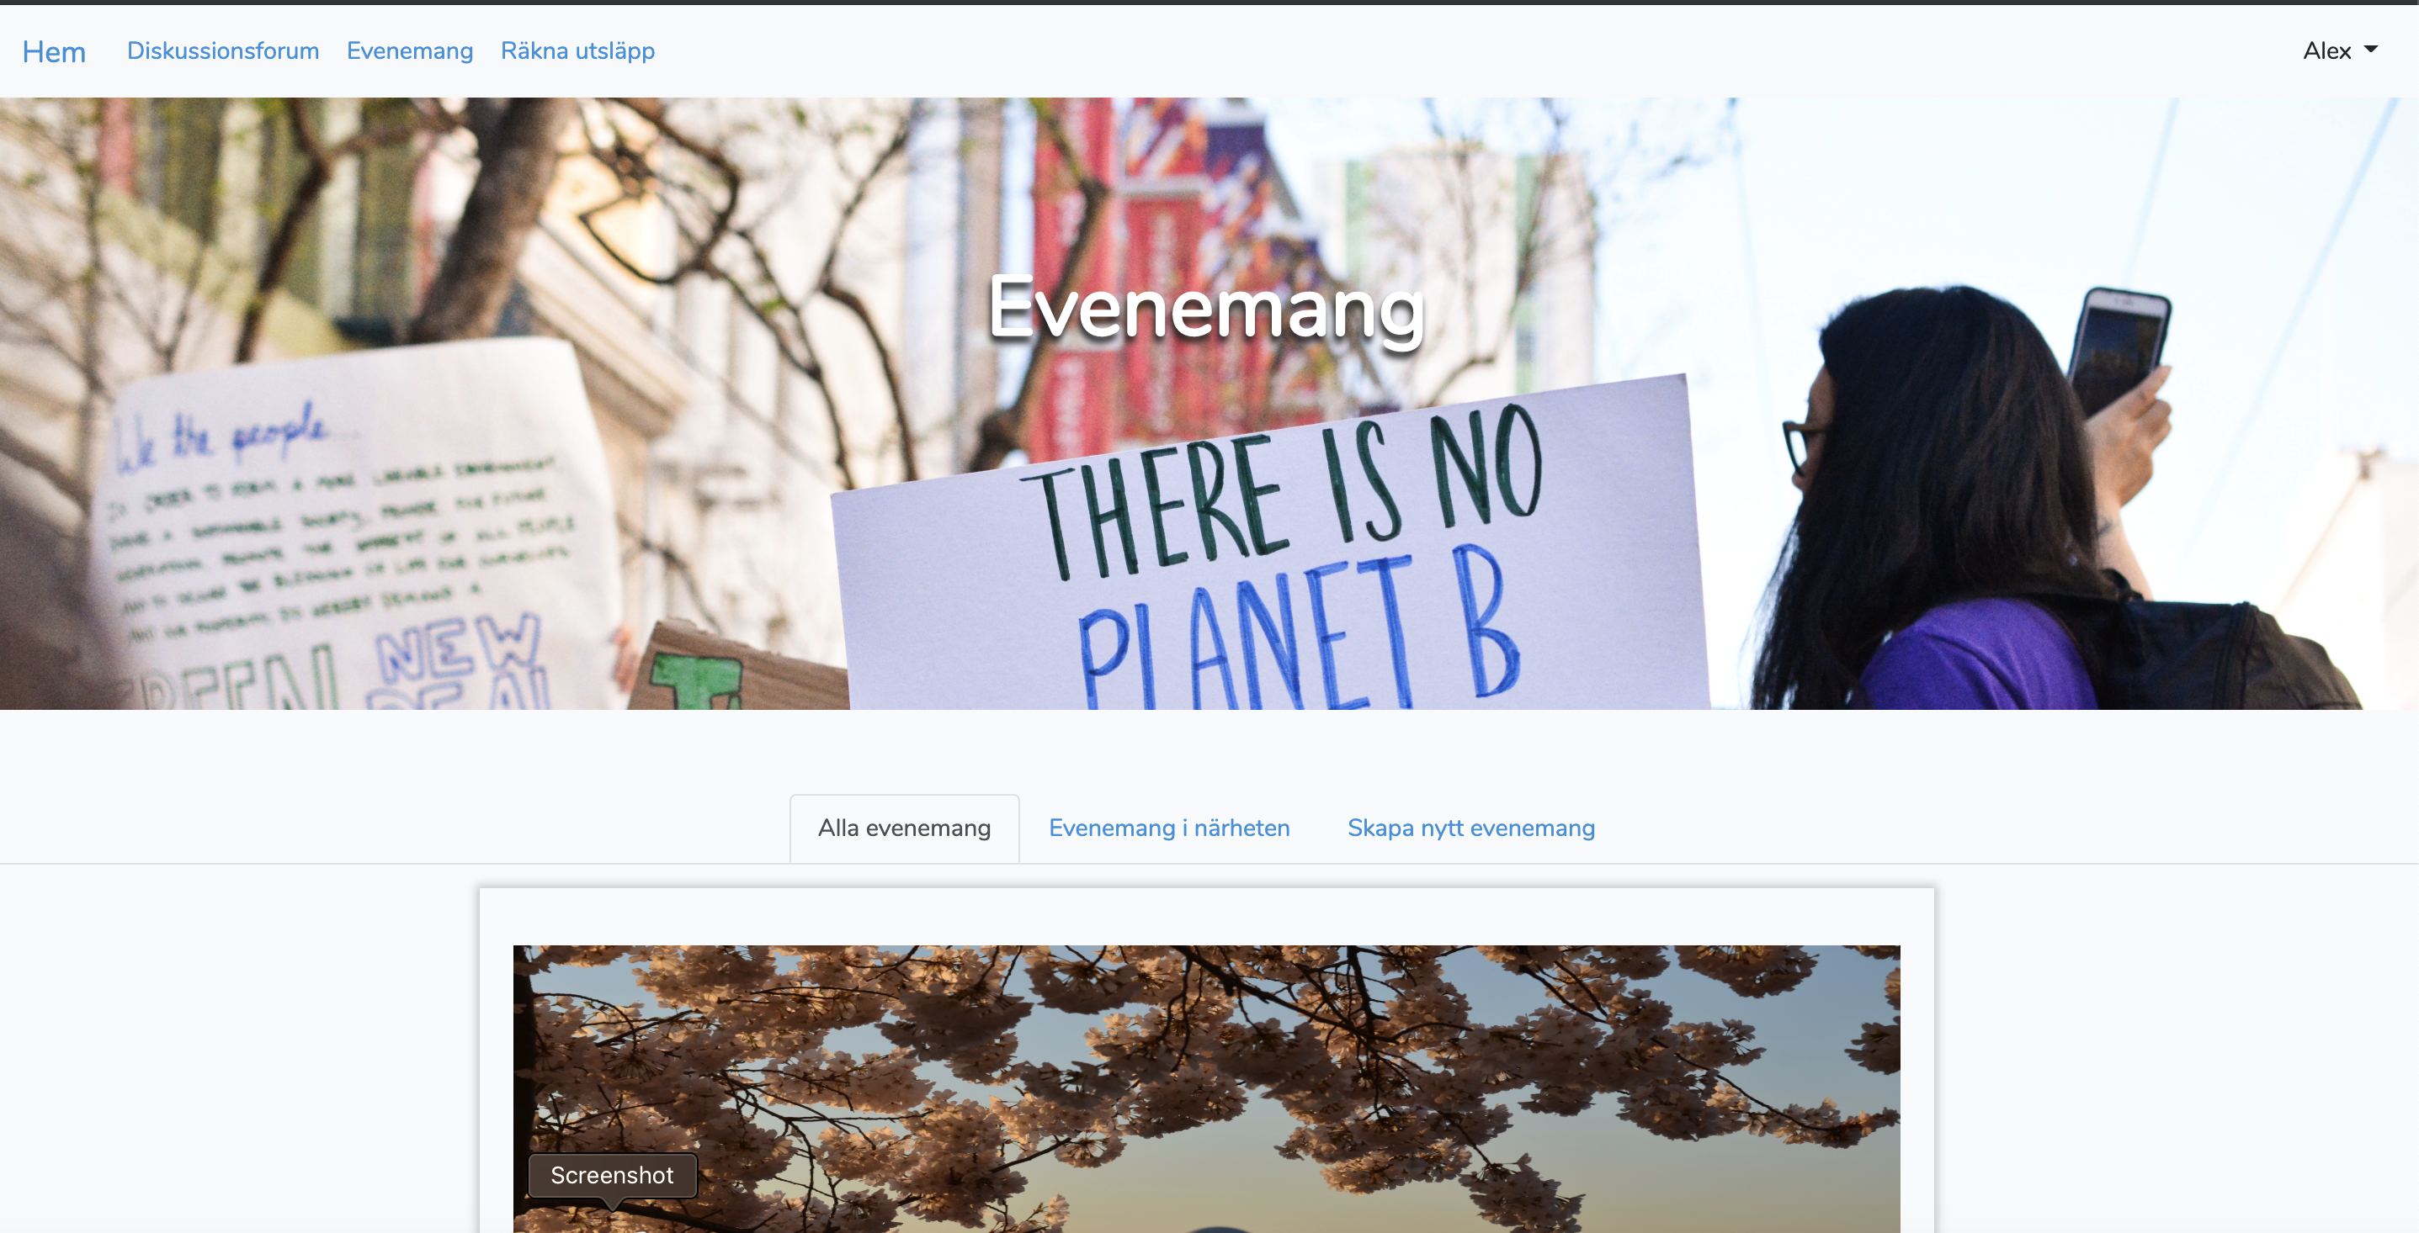
Events
Kräver inloggning. Sidan visar alla evenemang som läggs till av admins. Användare kan också se vilka evenemang som ligger i närheten (30km).

Slide 5
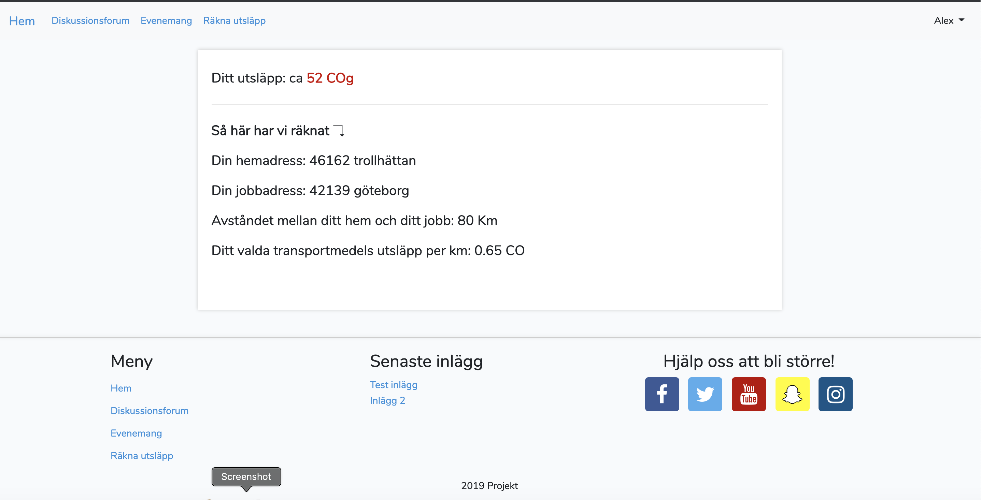
Utsälpp
Här kan man räkna sitt utsläpp baserat på avstånd och transportmedel. Kräver inte inloggning.

Slide 6
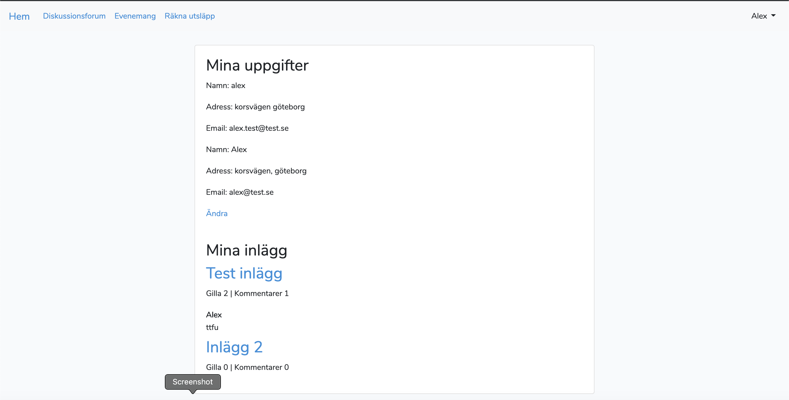
Profile
Sidan visas när man har loggat in. Användare kan se deras uppgifter, inlägg samt kommentarer & likes på dessa inlägg

Slide 7
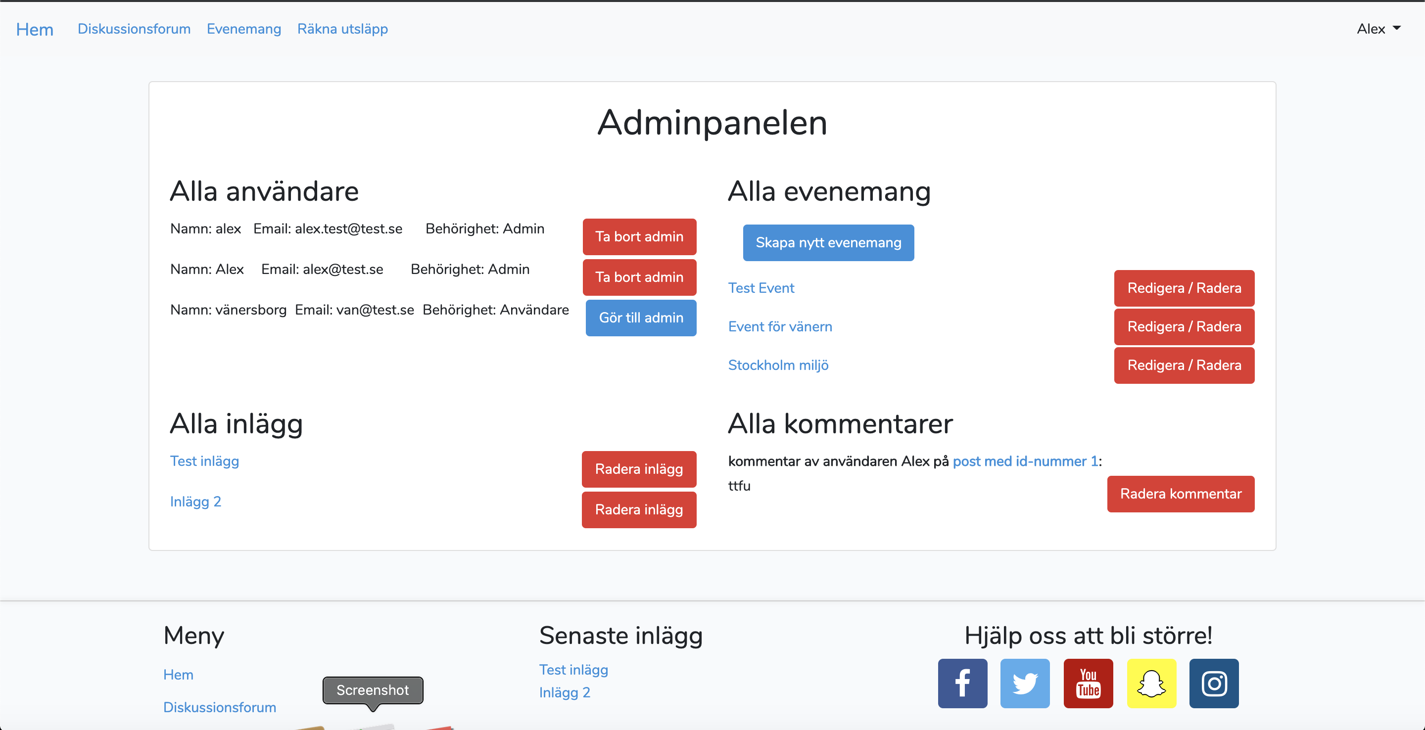
Admin panel
Här kan admins se alla användare. Se och lägga till nya events. Radera inlägg och kommentarer.

Slide 8
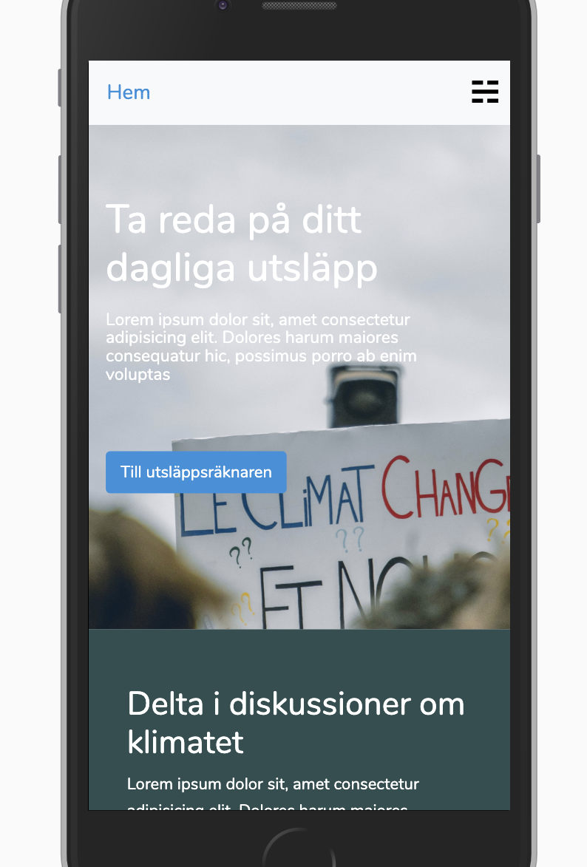
Mobile layout
Max 600px

Slide 9
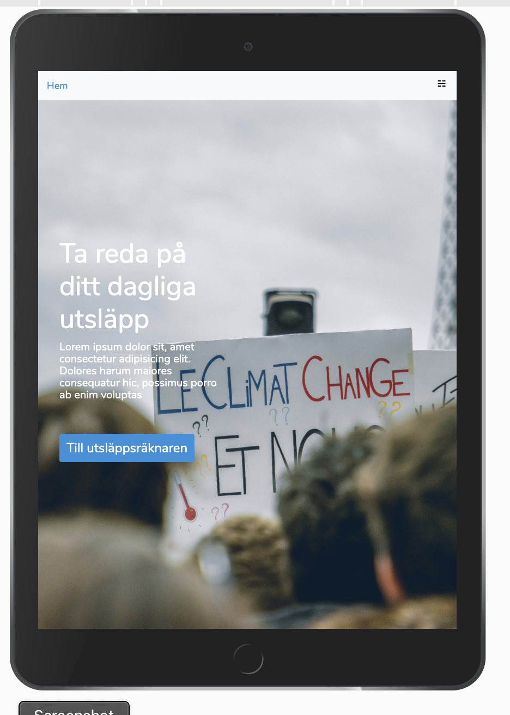
Ipad layout
Min: 601px
Max: 900px

Slide 10
Reflektioner
Punkt1
Punkt 2
Punkt 3
Punkt 4

